Slide 1

第四讲
能量均分定理 理想气体内能

Slide 2
一 自由度的概念
确定一个物体的空间位置所需要的独立坐标数目
1 物体的自由度
自由运动质点：
自由度为3(3个平动+0个转动)
自由杆状物体：
自由度为5(3个平动+2个转动)
自由运动刚体：
自由度为6(3个平动+3个转动)

Slide 3
2 刚性分子自由度
单原子分子：
自由度为3(3个平动+0个转动)
双原子分子：
自由度为5(3个平动+2个转动)
多原子分子：
自由度为6(3个平动+3个转动)

Slide 4
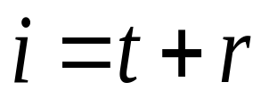
二、能量均分定理
内容:在温度为T平衡态下的理想气体系统,气体分子所具有的平均总动能按分子自由度平均分配,且分配在每个自由度的能量均为kT/2。能量按这样分配的原则叫作能量均分定理。
设分子总自由度为i ，平动自由度t ，转动自由度r

Slide 5
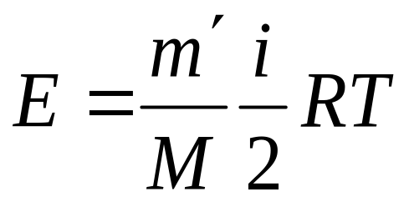
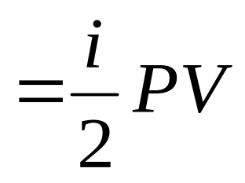
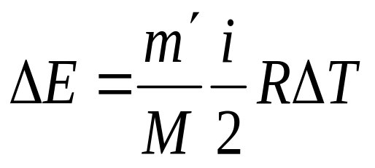
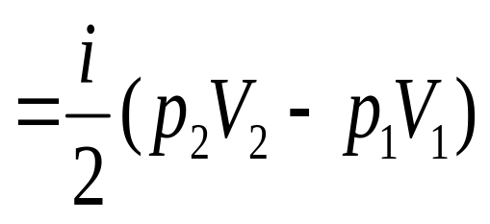
三 理想气体内能
内能改变：

Slide 6
1:将1mol 温度为T 的水蒸气分解为同温度的氢气和氧气，求氢气和氧气的内能之和比水蒸气的内能增加了多少？
(所有气体分子均视为刚性分子)

Slide 7
2:在容积为2.0×10⁻³m³的容器中,有内能为6.75×10²J的刚性双原子分子的理想气体。
(1)求气体的压强;
(2)若容器中分子总数为5.4×10²²个。求分子的平均平动动能及气体的温度

